Slide 1

Интеллектуальный анализ данных Data Mining
Умные методы получения паттернов данных
prof. Tatyana Petrushina
2023-2024
Odesa I. I. Mechnikov National University

Slide 2
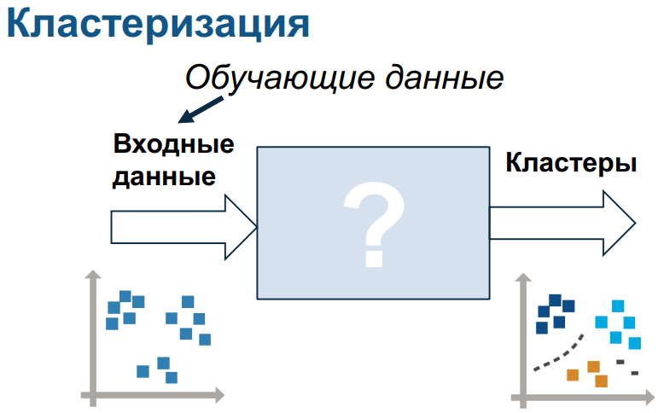

Slide 3

Задачи Data Mining. Кластеризация
Кластерный анализ (Data clustering) — задача разбиения заданной выборки данных (объектов) так, чтобы каждый кластер состоял из схожих объектов, а объекты разных кластеров значительно отличались друг от друга.
Задача кластеризации: используя все имеющиеся данные, предсказать соответствие объектов выборки их классам, сформировав таким образом кластеры.
Кластеризацию применяют для анализа и поиска признаков по которым можно объединить объекты, сжатия данных и поиска новизны (что не входит ни в один кластер)
В чем отличие классификации и кластеризации: при классификации у вас есть набор предопределенных классов, вы учите машину на наборе примеров и потом хотите знать, к какому классу принадлежит новый объект. При кластеризации вы используете алгоритм, который пытается сгруппировать набор объектов и определить, существует ли какая-либо взаимосвязь между объектами, машина учится сама.
Notes:
Задача кластеризации сходна с задачей классификации, является ее логическим продолжением, но ее отличие в том, что классы изучаемого набора данных заранее не предопределены.
Синонимами термина "кластеризация" являются "автоматическая классификация", "обучение без учителя" и "таксономия".
Кластеризация предназначена для разбиения совокупности объектов на однородные группы (кластеры или классы). Если данные выборки представить как точки в признаковом пространстве, то задача кластеризации сводится к определению "сгущений точек".
Цель кластеризации - поиск существующих структур.
Кластеризация является описательной процедурой, она не делает никаких статистических выводов, но дает возможность провести разведочный анализ и изучить "структуру данных".
Само понятие "кластер" определено неоднозначно: в каждом исследовании свои "кластеры". Переводится понятие кластер (cluster) как "скопление", "гроздь".
Кластер можно охарактеризовать как группу объектов, имеющих общие свойства.
Характеристиками кластера можно назвать два признака:
внутренняя однородность;
внешняя изолированность.
Вопрос, задаваемый аналитиками при решении многих задач, состоит в том, как организовать данные в наглядные структуры, т.е. развернуть таксономии.
Наибольшее применение кластеризация первоначально получила в таких науках как биология, антропология, психология. Для решения экономических задач кластеризация длительное время мало использовалась из-за специфики экономических данных и явлений.

Slide 4
Задача кластеризации
Таблица 5. Сравнение классификации и кластерзации
Характеристика | Классификация | Кластеризация
Контролируемость обучения | Контролируемое обучение | Неконтролируемое обучение
Стратегия | Обучение с учителем | Обучение без учителя
Наличие метки класса | Обучающее множество сопровождается меткой, указывающей класс, к которому относится наблюдение | Метки класса обучающего множества неизвестны
Основание для классификации | Новые данные классифицируются на основании обучающего множества | Дано множество данных с целью установления существования классов или кластеров данных

Slide 5
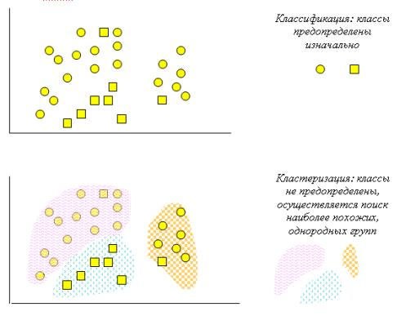
Сравнение задач классификации и кластеризации

Slide 6
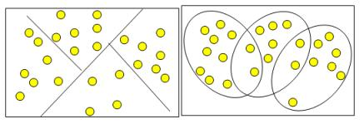
Задача кластеризации
Кластеры могут быть непересекающимися, или эксклюзивными (non-overlapping, exclusive), и пересекающимися (overlapping).
В результате применения различных методов кластерного анализа могут быть получены кластеры различной формы. Например, возможны кластеры "цепочного" типа, когда кластеры представлены длинными "цепочками", кластеры удлиненной формы и т.д., а некоторые методы могут создавать кластеры произвольной формы.
Notes:
Различные методы могут стремиться создавать кластеры определенных размеров (например, малых или крупных) либо предполагать в наборе данных наличие кластеров различного размера.
Некоторые методы кластерного анализа особенно чувствительны к шумам или выбросам, другие - менее.
В результате применения различных методов кластеризации могут быть получены неодинаковые результаты, это нормально и является особенностью работы того или иного алгоритма.

Slide 7
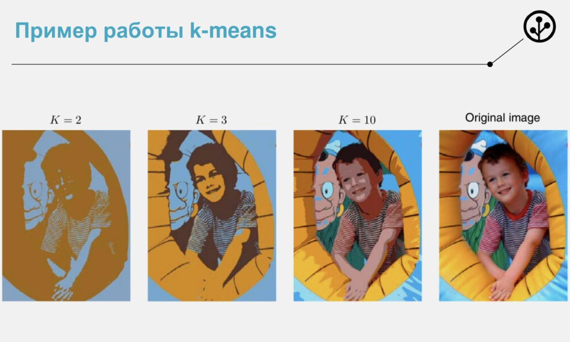
Пример решения задачи кластеризации

Slide 8
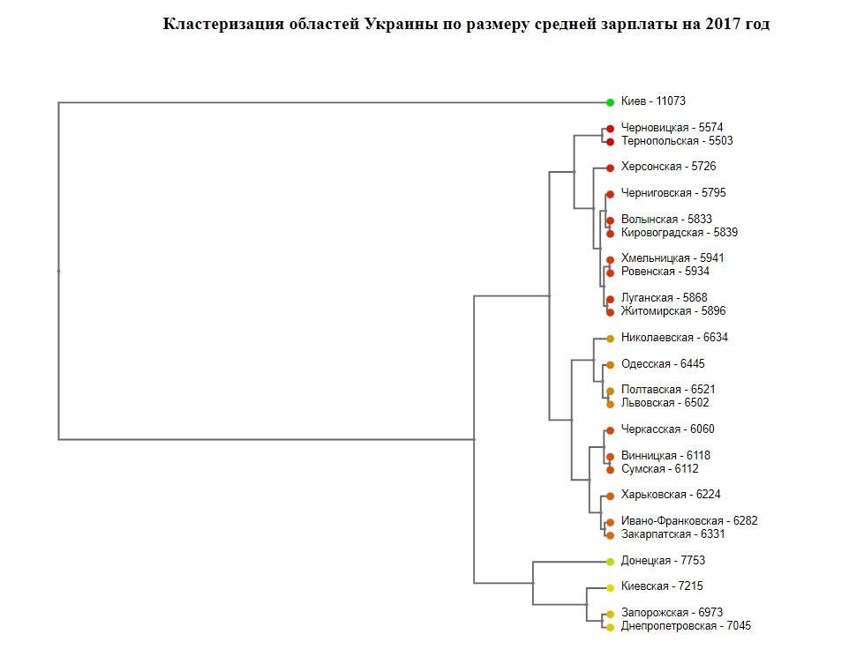
Методы решения задачи кластеризации
Алгоритмы, основанные на разделении данных (Partitioning algorithms), в т.ч. итеративные:
разделение объектов на k кластеров;
итеративное перераспределение объектов для улучшения кластеризации.
Иерархические алгоритмы (Hierarchy algorithms):
агломерация: каждый объект первоначально является кластером, кластеры, соединяясь друг с другом, формируют больший кластер и т.д.
Методы, основанные на концентрации объектов (Density-based methods):
основаны на возможности соединения объектов;
игнорируют шумы, нахождение кластеров произвольной формы.
Грид-методы (Grid-based methods):
квантование объектов в грид-структуры.
Модельные методы (Model-based):
использование модели для нахождения кластеров, наиболее соответствующих данным.

Slide 9

Процесс кластеризации
Процесс кластеризации зависит от выбранного метода и почти всегда является итеративным. Он может стать увлекательным процессом и включать множество экспериментов по выбору разнообразных параметров, например, меры расстояния, типа стандартизации переменных, количества кластеров и т.д. Однако эксперименты не должны быть самоцелью - ведь конечной целью кластеризации является получение содержательных сведений о структуре исследуемых данных.
Полученные результаты требуют дальнейшей интерпретации, исследования и изучения свойств и характеристик объектов для возможности точного описания сформированных кластеров.

Slide 10
Оценка качества кластеризации
Оценка качества кластеризации может быть проведена на основе следующих процедур:
ручная проверка;
установление контрольных точек и проверка на полученных кластерах;
определение стабильности кластеризации путем добавления в модель новых переменных;
создание и сравнение кластеров с использованием различных методов. Разные методы кластеризации могут создавать разные кластеры, и это является нормальным явлением. Однако создание схожих кластеров различными методами указывает на правильность кластеризации.

Slide 11
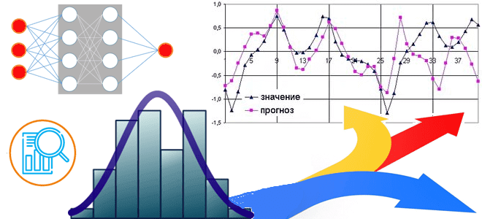
Задача прогнозирования
Цель прогнозирования – это предсказание будущих событий
Прогнозирование направлено на определение тенденций динамики конкретного объекта или события на основе анализа его состояния в прошлом и настоящем.
Следовательно, решение задачи прогнозирования требует некоторой обучающей выборки данных. При решении задачи прогнозирования устанавливается функциональная зависимость между независимыми и зависимыми переменными.
Notes:
Задача прогнозирования, пожалуй, может считаться одной из наиболее сложных задач Data Mining, она требует тщательного исследования исходного набора данных и методов, подходящих для анализа.
Прогнозирование (от греческого Prognosis), в широком понимании этого слова, определяется как опережающее отражение будущего. Целью прогнозирования является предсказание будущих событий.
Прогнозирование (forecasting) является одной из задач Data Mining и одновременно одним из ключевых моментов при принятии решений.
Прогностика (prognostics) - теория и практика прогнозирования.
Прогнозирование направлено на определение тенденций динамики конкретного объекта или события на основе ретроспективных данных, т.е. анализа его состояния в прошлом и настоящем. Таким образом, решение задачи прогнозирования требует некоторой обучающей выборки данных.
Прогнозирование - установление функциональной зависимости между зависимыми и независимыми переменными.
Прогнозирование является распространенной и востребованной задачей во многих областях человеческой деятельности. В результате прогнозирования уменьшается риск принятия неверных, необоснованных или субъективных решений.
Примеры его задач: прогноз движения денежных средств, прогнозирование урожайности агрокультуры, прогнозирование финансовой устойчивости предприятия.
Типичной в сфере маркетинга является задача прогнозирования рынков (market forecasting). В результате решения данной задачи оцениваются перспективы развития конъюнктуры определенного рынка, изменения рыночных условий на будущие периоды, определяются тенденции рынка (структурные изменения, потребности покупателей, изменения цен).
В самых общих чертах решение задачи прогнозирования сводится к решению таких подзадач:
выбор модели прогнозирования;
анализ адекватности и точности построенного прогноза.

Slide 12
Сравнение задач прогнозирования и классификации
Многие методы Data Mining используются для решения задач классификации и прогнозирования. Это, например, линейная регрессия, нейронные сети, деревья решений (которые иногда так и называют - деревья прогнозирования и классификации).
Сходство: При решении обеих задач используется двухэтапный процесс построения модели на основе обучающего набора и ее использования для предсказания неизвестных значений зависимой переменной.
Различие: в задаче классификации предсказывается класс зависимой переменной (номинальная переменная), а во второй - числовые значения зависимой переменной, пропущенные или неизвестные (относящиеся к будущему).
Notes:
В задаче о туристическом агентстве, рассмотренном в предыдущей лекции, мы можем сказать, что определения класса клиента является решением задачи классификации, а прогнозирование дохода, который принесет этот клиент в будущем году, будет решением задачи прогнозирования.

Slide 13
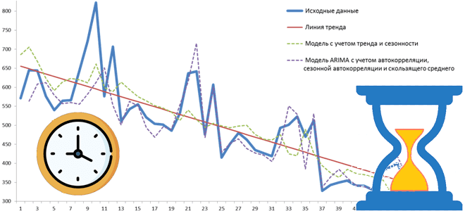
Прогнозирование и временные ряды
Основой анализа временных рядов (Time-Series Data Mining) для прогнозирования служит историческая информация, хранящаяся в базе данных в виде временных рядов
Временной ряд - последовательность наблюдаемых значений какого-либо признака, упорядоченных в неслучайные моменты времени.
Отличием анализа временных рядов от анализа случайных выборок является предположение о равных промежутках времени между наблюдениями и их хронологический порядок. Привязка наблюдений ко времени играет здесь ключевую роль, тогда как при анализе случайной выборки она не имеет никакого значения.
Свойства временного ряда:
Члены временного ряда, в отличие от элементов случайной выборки, не являются статистически независимыми.
Члены временного ряда не являются одинаково распределенными.
Типичный пример временного ряда - данные биржевых торгов.
Notes:
Приведем два принципиальных отличия временного ряда от простой последовательности наблюдений:
Члены временного ряда, в отличие от элементов случайной выборки, не являются статистически независимыми.
Члены временного ряда не являются одинаково распределенными.
Временной ряд - последовательность наблюдаемых значений какого-либо признака, упорядоченных в неслучайные моменты времени.
Отличием анализа временных рядов от анализа случайных выборок является предположение о равных промежутках времени между наблюдениями и их хронологический порядок. Привязка наблюдений ко времени играет здесь ключевую роль, тогда как при анализе случайной выборки она не имеет никакого значения.
Типичный пример временного ряда - данные биржевых торгов.
Информация, накопленная в разнообразных базах данных предприятия, является временными рядами, если она расположена в хронологическом порядке и произведена в последовательные моменты времени.
В процессе определения структуры и закономерностей временного ряда предполагается обнаружение: шумов и выбросов, тренда, сезонной компоненты, циклической компоненты. Определение природы временного ряда может быть использовано как своеобразная "разведка" данных. Знание аналитика о наличии сезонной компоненты необходимо, например, для определения количества записей выборки, которое должно принимать участие в построении прогноза.

Slide 14
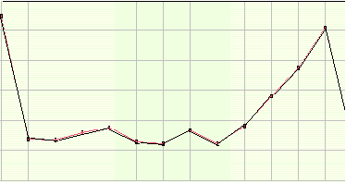
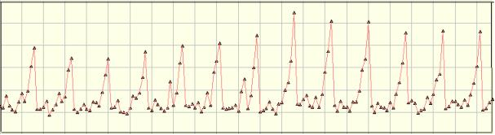
Тренд, сезонность и цикл
Основными составляющими временного ряда являются тренд и сезонная компонента. Составляющие этих рядов могут представлять собой либо тренд, либо сезонную компоненту.
Тренд является систематической компонентой временного ряда, которая может изменяться во времени.
Трендом называют неслучайную функцию, которая формируется под действием общих или долговременных тенденций, влияющих на временной ряд.
Сезонная составляющая временного ряда является периодически повторяющейся компонентой временного ряда.
Свойство сезонности означает, что через примерно равные промежутки времени форма кривой, которая описывает поведение зависимой переменной, повторяет свои характерные очертания.
Notes:
Основными составляющими временного ряда являются тренд и сезонная компонента. Составляющие этих рядов могут представлять собой либо тренд, либо сезонную компоненту.
Тренд является систематической компонентой временного ряда, которая может изменяться во времени.
Трендом называют неслучайную функцию, которая формируется под действием общих или долговременных тенденций, влияющих на временной ряд.
Примером тенденции может выступать, например, фактор роста исследуемого рынка.
Автоматического способа обнаружения трендов во временных рядах не существует. Но если временной ряд включает монотонный тренд (т.е. отмечено его устойчивое возрастание или устойчивое убывание), анализировать временной ряд в большинстве случаев нетрудно.
Существует большое разнообразие постановок задач прогнозирования, которое можно подразделить на две группы: прогнозирование односерийных рядов и прогнозирование мультисерийных, или взаимовлияющих, рядов.
Группа прогнозирование односерийных рядов включает задачи построения прогноза одной переменной по ретроспективным данным только этой переменной, без учета влияния других переменных и факторов.
Группа прогнозирования мультисерийных, или взаимовлияющих, рядов включает задачи анализа, где необходимо учитывать взаимовлияющие факторы на одну или несколько переменных.
Кроме деления на классы по односерийности и многосерийности, ряды также бывают сезонными и несезонными.
Последнее деление подразумевает наличие или отсутствие у временного ряда такой составляющей как сезонность, т.е. включение сезонной компоненты.
Сезонная составляющая временного ряда является периодически повторяющейся компонентой временного ряда.
Свойство сезонности означает, что через примерно равные промежутки времени форма кривой, которая описывает поведение зависимой переменной, повторяет свои характерные очертания.
Свойство сезонности важно при определении количества ретроспективных данных, которые будут использоваться для прогнозирования.
Рассмотрим простой пример. На рисунке приведен фрагмент ряда, который иллюстрирует поведение переменной "объемы продажи товара Х" за период, составляющий один месяц. При изучении кривой, приведенной на рисунке, аналитик не может сделать предположений относительно повторяемости формы кривой через равные промежутки времени.
Однако при рассмотрении более продолжительного ряда (за 12 месяцев), изображенного на втором рисунке, можно увидеть явное наличие сезонной компоненты. Следовательно, о сезонности продаж можно говорить только, когда рассматриваются данные за несколько месяцев.
Таким образом, в процессе подготовки данных для прогнозирования аналитику следует определить, обладает ли ряд, который он анализирует, свойством сезонности.
Определение наличия компоненты сезонности необходимо для того, чтобы входная информация обладала свойством репрезентативности.
Ряд можно считать несезонным, если при рассмотрении его внешнего вида нельзя сделать предположений о повторяемости формы кривой через равные промежутки времени.
Иногда по внешнему виду кривой ряда нельзя определить, является он сезонным или нет.
Существует понятие сезонного мультиряда. В нем каждый ряд описывает поведение факторов, которые влияют на зависимую (целевую) переменную.
Пример такого ряда - ряды продаж нескольких товаров, подверженных сезонным колебаниям.
При сборе данных и выборе факторов для решения задачи по прогнозированию в таких случаях следует учитывать, что влияние объемов продаж товаров друг на друга здесь намного меньше, чем воздействие фактора сезонности.
Важно не путать понятия сезонной компоненты ряда и сезонов природы. Несмотря на близость их звучания, эти понятия разнятся. Так, например, объемы продаж мороженого летом намного больше, чем в другие сезоны, однако это является тенденцией спроса на данный товар.
Очень часто тренд и сезонность присутствуют во временном ряде одновременно.
Пример. Прибыль фирмы растет на протяжении нескольких лет (т.е. во временном ряде присутствует тренд); ряд также содержит сезонную компоненту.
Отличия циклической компоненты от сезонной:
Продолжительность цикла, как правило, больше, чем один сезонный период;
Циклы, в отличие от сезонных периодов, не имеют определенной продолжительности.
При выполнении каких-либо преобразований понять природу временного ряда значительно проще, такими преобразованиями могут быть, например, удаление тренда и сглаживание ряда.

Slide 15
Процесс прогнозирования
Перед началом прогнозирования необходимо ответить на следующие вопросы:
Что нужно прогнозировать? – Определить переменные, которые будут прогнозироваться
В каких временные элементы (параметры)? – определить параметры:
периода прогнозирования;
горизонта прогнозирования;
интервала прогнозирования
С какой точностью прогноза - Точность прогноза характеризуется ошибкой прогноза
Период прогнозирования - основная единица времени, на которую делается прогноз.
Горизонт прогнозирования - это число периодов в будущем, которые покрывает прогноз.
Интервал прогнозирования - частота, с которой делается новый прогноз.
Notes:
Перед началом прогнозирования необходимо ответить на следующие вопросы:
Что нужно прогнозировать?
В каких временные элементы (параметры)?
С какой точностью прогноза?
При ответе на первый вопрос, мы определяем переменные, которые будут прогнозироваться. Это может быть, например, уровень производства конкретного вида продукции в следующем квартале, прогноз суммы продажи этой продукции и т.д.
При выборе переменных следует учитывать доступность ретроспективных данных, предпочтения лиц, принимающих решения, окончательную стоимость Data Mining.
Часто при решении задач прогнозирования возникает необходимость предсказания не самой переменной, а изменений ее значений.
Второй вопрос при решении задачи прогнозирования - определение следующих параметров:
периода прогнозирования;
горизонта прогнозирования;
интервала прогнозирования.
Период прогнозирования - основная единица времени, на которую делается прогноз.
Например, мы хотим узнать доход компании через месяц. Период прогнозирования для этой задачи - месяц.
Горизонт прогнозирования - это число периодов в будущем, которые покрывает прогноз.
Если мы хотим узнать прогноз на 12 месяцев вперед, с данными по каждому месяцу, то период прогнозирования в этой задаче - месяц, горизонт прогнозирования - 12 месяцев.
Интервал прогнозирования - частота, с которой делается новый прогноз.
Интервал прогнозирования может совпадать с периодом прогнозирования.
Рекомендации по выбору параметров прогнозирования.
При выборе параметров необходимо учитывать, что горизонт прогнозирования должен быть не меньше, чем время, которое необходимо для реализации решения, принятого на основе этого прогноза. Только в этом случае прогнозирование будет иметь смысл.
С увеличением горизонта прогнозирования точность прогноза, как правило, снижается, а с уменьшением горизонта - повышается.
Мы можем улучшить качество прогнозирования, уменьшая время, необходимое на реализацию решения, для которого реализуется прогноз, и, следовательно, уменьшив при этом горизонт и ошибку прогнозирования.
При выборе интервала прогнозирования следует выбирать между двумя рисками: вовремя не определить изменения в анализируемом процессе и высокой стоимостью прогноза. При длительном интервале прогнозирования возникает риск не идентифицировать изменения, произошедшие в процессе, при коротком - возрастают издержки на прогнозирование.
При выборе интервала необходимо также учитывать стабильность анализируемого процесса и стоимость проведения прогноза.

Slide 16

Ошибка прогноза
Средняя ошибка (СО). Она вычисляется простым усреднением ошибок на каждом шаге. Недостаток этого вида ошибки - положительные и отрицательные ошибки аннулируют друг друга.
Средняя абсолютная ошибка (САО). Она рассчитывается как среднее абсолютных ошибок. Если она равна нулю, то мы имеем совершенный прогноз. В сравнении со средней квадратической ошибкой, эта мера "не придает слишком большого значения" выбросам.
Сумма квадратов ошибок (SSE), среднеквадратическая ошибка. Она вычисляется как сумма (или среднее) квадратов ошибок. Это наиболее часто используемая оценка точности прогноза.
Относительная ошибка (ОО). Предыдущие меры использовали действительные значения ошибок. Относительная ошибка выражает качество подгонки в терминах относительных ошибок.
Notes:
Точность прогноза, требуемая для решения конкретной задачи, оказывает большое влияние на прогнозирующую систему. Ошибка прогноза зависит от используемой системы прогноза.
Чем больше ресурсов имеет такая система, тем больше шансов получить более точный прогноз. Однако прогнозирование не может полностью уничтожить риски при принятии решений. Поэтому всегда учитывается возможная ошибка прогнозирования.
Точность прогноза характеризуется ошибкой прогноза.
Наиболее распространенные виды ошибок:
Средняя ошибка (СО). Она вычисляется простым усреднением ошибок на каждом шаге. Недостаток этого вида ошибки - положительные и отрицательные ошибки аннулируют друг друга.
Средняя абсолютная ошибка (САО). Она рассчитывается как среднее абсолютных ошибок. Если она равна нулю, то мы имеем совершенный прогноз. В сравнении со средней квадратической ошибкой, эта мера "не придает слишком большого значения" выбросам.
Сумма квадратов ошибок (SSE), среднеквадратическая ошибка. Она вычисляется как сумма (или среднее) квадратов ошибок. Это наиболее часто используемая оценка точности прогноза.
Относительная ошибка (ОО). Предыдущие меры использовали действительные значения ошибок. Относительная ошибка выражает качество подгонки в терминах относительных ошибок.

Slide 17
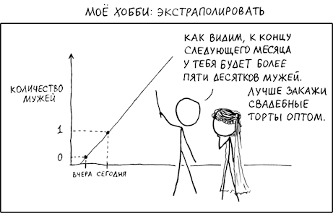
Виды прогнозов
Краткосрочный прогноз представляет собой прогноз на несколько шагов вперед, т.е. осуществляется построение прогноза не более чем на 3% от объема наблюдений или на 1-3 шага вперед.
Среднесрочный прогноз - это прогноз на 3-5% от объема наблюдений, но не более 7-12 шагов вперед; также под этим типом прогноза понимают прогноз на один или половину сезонного цикла. Для построения краткосрочных и среднесрочных прогнозов вполне подходят статистические методы.
Долгосрочный прогноз - это прогноз более чем на 5% от объема наблюдений.
Notes:
Прогноз может быть краткосрочным, среднесрочным и долгосрочным.
Краткосрочный прогноз представляет собой прогноз на несколько шагов вперед, т.е. осуществляется построение прогноза не более чем на 3% от объема наблюдений или на 1-3 шага вперед.
Среднесрочный прогноз - это прогноз на 3-5% от объема наблюдений, но не более 7-12 шагов вперед; также под этим типом прогноза понимают прогноз на один или половину сезонного цикла. Для построения краткосрочных и среднесрочных прогнозов вполне подходят статистические методы.
Долгосрочный прогноз - это прогноз более чем на 5% от объема наблюдений.
При построении данного типа прогнозов статистические методы практически не используются, кроме случаев очень "хороших" рядов, для которых прогноз можно просто "нарисовать".
До сих пор мы рассматривали аспекты прогнозирования, так или иначе связанные с процессом принятия решения. Существуют и другие факторы, которые необходимо учитывать при прогнозировании.
Задача 1. Известно, что анализируемый процесс относительно стабилен во времени, изменения происходят медленно, процесс не зависит от внешних факторов.
Задача 2. Анализируемый процесс нестабилен и очень сильно зависит от внешних факторов.
Решение первой задачи должно быть сосредоточено на использовании большого количества ретроспективных данных. При решении второй задачи особое внимание следует обратить на оценки специалиста в предметной области, эксперта, чтобы иметь возможность отразить в прогнозирующей модели все необходимые внешние факторы, а также уделить время для сбора данных по этим факторам (сбор внешних данных часто намного сложнее сбора внутренних данных информационной системы). Доступность данных, на основе которых будет осуществляться прогнозирование, - важный фактор построения прогнозной модели. Для возможности выполнения качественного прогноза данные должны быть представительными, точными и достоверными.

Slide 18

Методы прогнозирования
Самые распространенные методы Data Mining, используемые для прогнозирования:
нейронные сети и
линейная регрессия
Notes:
Методы Data Mining, при помощи которых решаются задачи прогнозирования, будут рассмотрены во втором разделе курса.
Среди распространенных методов Data Mining, используемых для прогнозирования, отметим нейронные сети и линейную регрессию.
Выбор метода прогнозирования зависит от многих факторов, в том числе от параметров прогнозирования. Выбор метода следует производить с учетом всех специфических особенностей набора ретроспективных данных и целей, с которыми он строится.
Программное обеспечение Data Mining, используемое для прогнозирования, должно обеспечивать пользователя точным и достоверным прогнозом. Однако получение такого прогноза зависит не только от программного обеспечения и методов, заложенных в его основу, но также и от других факторов, среди которых полнота и достоверность исходных данных, своевременность и оперативность их пополнения, квалификация пользователя.

Slide 19
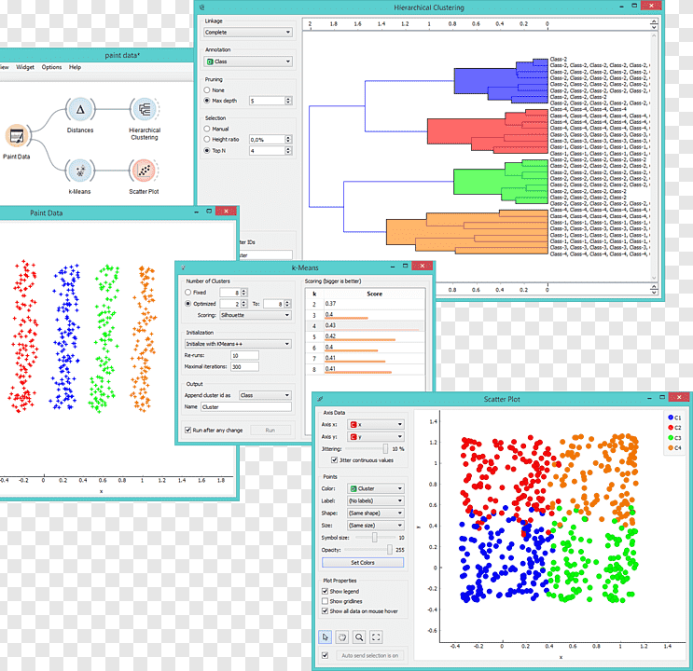
Задача визуализации
Визуализация - это инструментарий, который позволяет увидеть конечный результат вычислений, организовать управление вычислительным процессом и даже вернуться назад к исходным данным, чтобы определить наиболее рациональное направление дальнейшего движения.
Возможности визуализации:
поддержка интерактивного и согласованного исследования;
помощь в представлении результатов;
использование глаз (зрения), чтобы создавать зрительные образы и осмысливать их.
Notes:
Задача визуализации
Визуализация - это инструментарий, который позволяет увидеть конечный результат вычислений, организовать управление вычислительным процессом и даже вернуться назад к исходным данным, чтобы определить наиболее рациональное направление дальнейшего движения.
В результате использования визуализации создается графический образ данных. Применение визуализации помогает в процессе анализа данных увидеть аномалии, структуры, тренды. При рассмотрении задачи прогнозирования мы использовали графическое представление временного ряда и увидели, что в нем присутствует сезонная компонента. В предыдущей лекции мы рассматривали задачи классификации и кластеризации, и для иллюстрации распределения объектов в двухмерном пространстве также использовали визуализацию.
Можно говорить о том, что применение визуализации является более экономичным: линия тренда или скопления точек на диаграмме рассеивания позволяет аналитику намного быстрее определить закономерности и прийти к нужному решению. Таким образом, здесь идет речь об использовании в Data Mining не символов, а образов.
Главное преимущество визуализации - практически полное отсутствие необходимости в специальной подготовке пользователя. При помощи визуализации ознакомиться с информацией очень легко, достаточно всего лишь бросить на нее взгляд.
Хотя простейшие виды визуализации появились достаточно давно, ее использование сейчас только набирает силу. Визуализации не направлена исключительно на совершенствование техники анализа - по словам Скотта Лейбса, в некоторых случаях визуализация может даже заменить его.
Визуализации данных может быть представлена в виде: графиков, схем, гистограмм, диаграмм и т.д.
Кратко роль визуализации можно описать такими ее возможностями:
поддержка интерактивного и согласованного исследования;
помощь в представлении результатов;
использование глаз (зрения), чтобы создавать зрительные образы и осмысливать их.

